Slide 1
수DA쟁이
MNIST 손글씨 분류
Department of Mathematics
Gyeongsang National University
Youngmin Shin
Notes:
안녕하십니까 저는 헤드퍼스트 DA - chap 1을 발표하게 된 신영민 입니다. 지금 부터 발표를 시작하겠습니다.

Slide 2
목차
1. EDA
2. SGDClassifier model
3. RandomForestClassifier
Notes:
데이터 분석가가 하는 일은 많은 데이터를 사용해 실제 세계에서 적용할 수 있는 정보를 유추하고 복잡한 문제와 데이터를 분할 하여 구조화하는 것입니다. 이러한 일들에서 접급하는 방법이 핵심입니다.

Slide 3
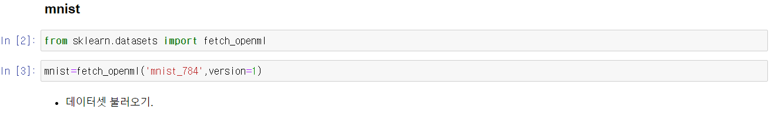
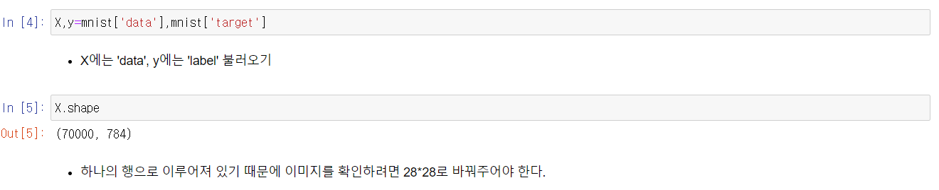
1. EDA
Notes:
이름 또는 데이터의 ID를 통해서 openml에서 데이터를 가져옵니다.

Slide 4
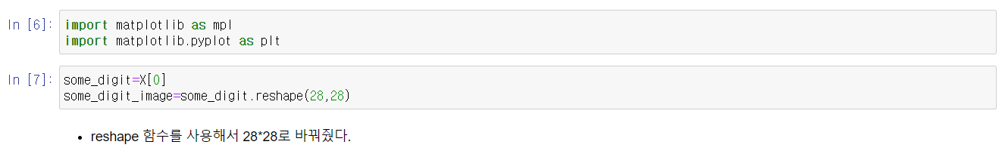
1. EDA

Slide 5
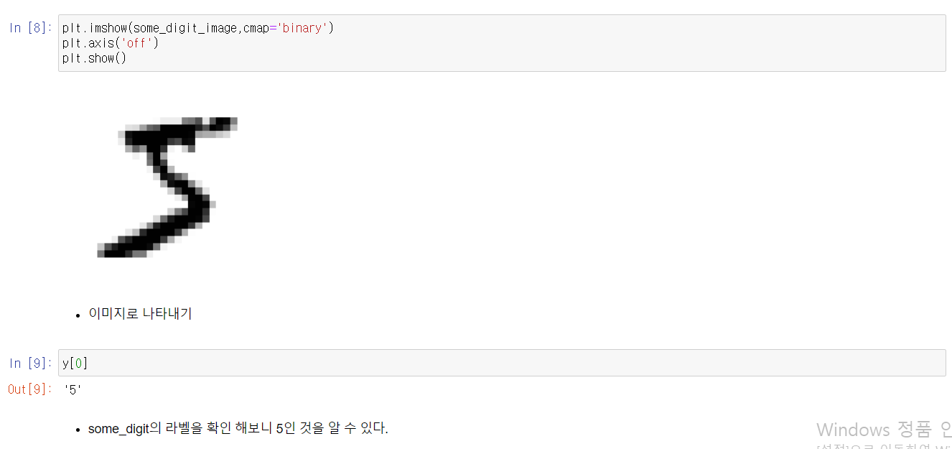
1. EDA

Slide 6
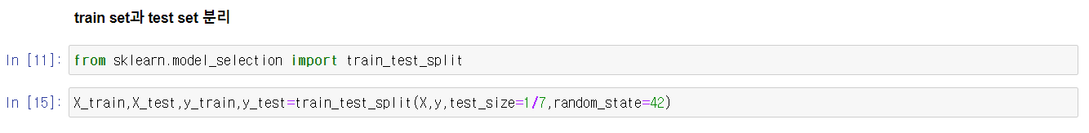
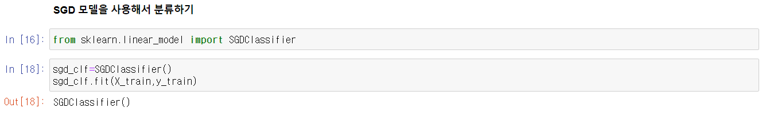
2. SGDClassifier model

Slide 7
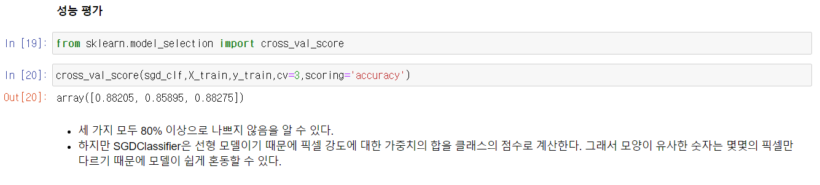
2. SGDClassifier model

Slide 8
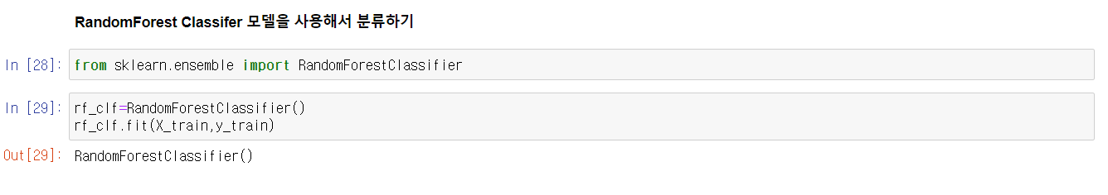
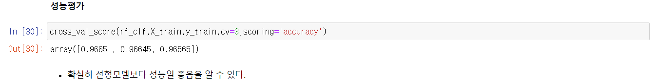
2. RandomForestClassifier model

Slide 9
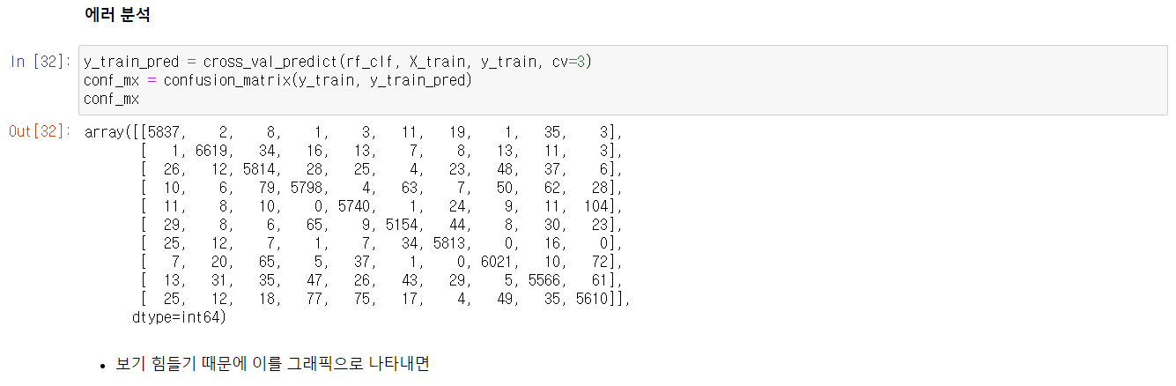
2. RandomForestClassifier model

Slide 10
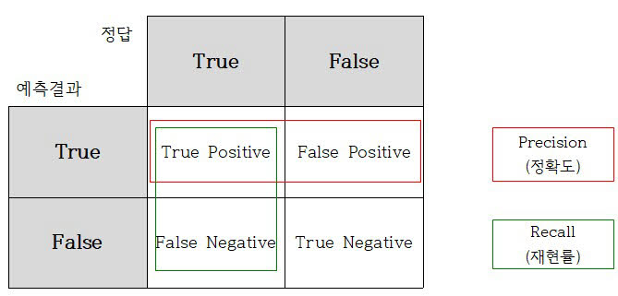
2. RandomForestClassifier model
<confusion matrix>

Slide 11
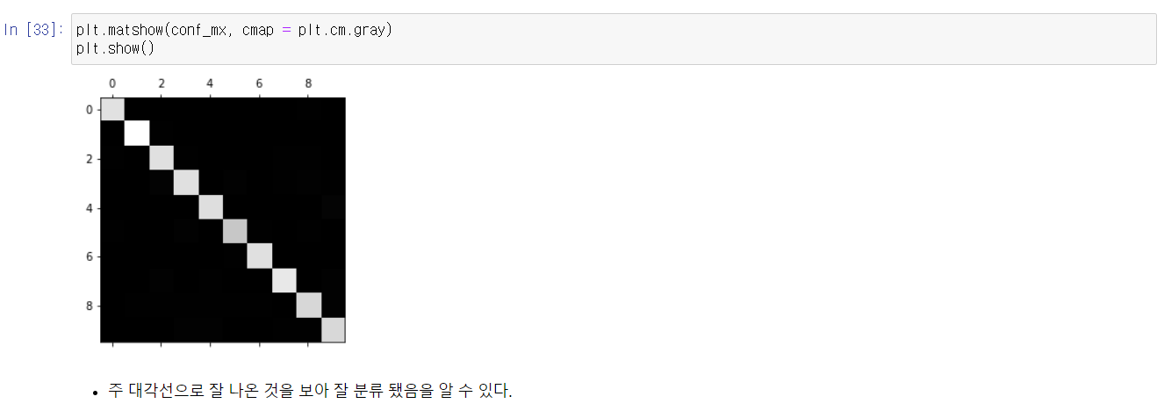
2. RandomForestClassifier model

Slide 12
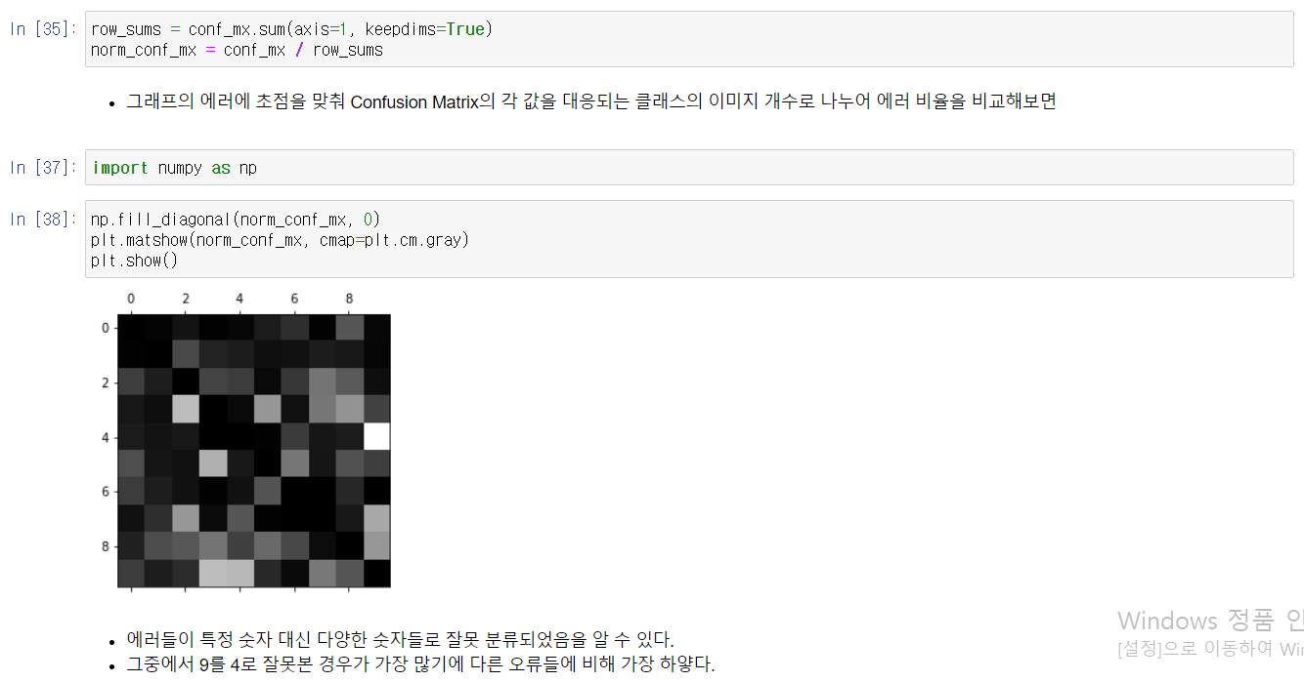
2. RandomForestClassifier model

Slide 13
Thank you!
Notes:
저의 발표는 여기까지 입니다. 감사합니다!

